Slide 1

常用浏览器的兼容问题总结

Slide 2
什么是浏览器兼容问题？
浏览器兼容性问题又被称为网页兼容性或网站兼容性问题，指网页在各种浏览器上的显示效果可能不一致而产生浏览器和网页间的兼容问题。
通俗的讲，就是使用不同的浏览器（Firefox、Chrome、IE6、IE7等）访问同一个网站，或者页面的时候，在一个浏览器下显示正常，在另一个浏览器下就全乱了。
不同的浏览器对CSS解释不同。

Slide 3
1.div的垂直居中问题
vertical-align：middle；
line-height: 200px;
将行距增加到和整个DIV一样高 ，然后插入文字，就垂直居中了。
缺点是要控制内容不要换行。

Slide 4
2.margin加倍的问题
设置为float的div在ie下设置的margin会加倍。
这是一个IE6都存在的bug
解决方案是在这个div里面加上display:inline;
<div id=” Iamfloat ”></div>
#Iamfloat{
float:left;
margin:5px;/*IE下理解为10px*/
display:inline;/*IE下再理解为5px*/
}
display: inline; 默认。此元素会被显示为内联元素，元素前后没有换行符。

Slide 5
3.浮动IE产生双倍距离问题
#box{
float:left; width:100px;
margin:0 0 0 100px; //这种情况之下IE会产生200px的距离
display:inline; //使浮动忽略
}
这里细说一下block与inline两个元素：
block元素的特点：总是在新行上开始,高度,宽度,行高,边距都可以控制(块元素);
Inline元素的特点：和其他元素在同一行上,不可控制(内嵌元素);
#box{
display:block; //可以为内嵌元素模拟为块元素
display:inline; //实现同一行排列的效果
diplay:table;
...

Slide 6
4.IE与宽度和高度的问题
IE 不认得min-这个定义，但实际上它把正常的width和height当作有min的情况来使。这样问题就大了，如果只用宽度和高度，正常的浏览器里这两个值就不会变，如果只用min-width和min-height的话，IE下面根本等于没有设置宽度和高度。
比如要设置背景图片，这个宽度是比较重要的。要解决这个问题，可以这样：
#box{ width: 80px; height: 35px;}
html>body #box{
width: auto;
height: auto;
min-width: 80px;
min-height: 35px;
}

Slide 7
5.页面的最小宽度问题
min -width是个非常方便的CSS命令，它可以指定元素最小也不能小于某个宽度，这样就能保证排版一直正确。但IE不认得这个，而它实际上把width当做最小宽度来使。
为了让这一命令在IE上也能用，可以把一个<div> 放到 <body> 标签下，然后为div指定一个类, 然后CSS这样设计：
#container{
min-width: 600px;
width:expression(document.body.clientWidth < 600? "600px": "auto" );
}
第一个min-width是正常的；但第2行的width使用了Javascript，这只有IE才认得，它实际上通过Javascript的判断来实现最小宽度。
缺点：这也会让你的HTML文档不太正规。

Slide 8
6.DIV浮动IE文本产生3px的问题
左边对象浮动，右边采用外补丁的左边距来定位，右边对象内的文本会离左边有3px的间距.
#box { float:left; width:800px; }
#left { float:left; width:50%; }
#right { width:50%; }
*html #left{ margin-right:-3px; //这句是关键 }
<div id="box">
<div id="left"></div>
<div id="right"></div>
</div>

Slide 9
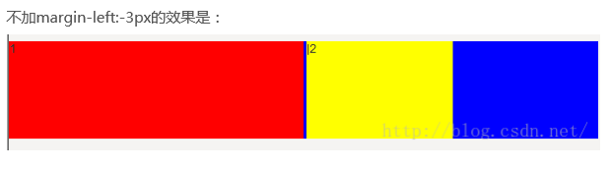

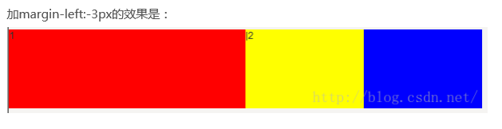
显示区别
IE6

Slide 10
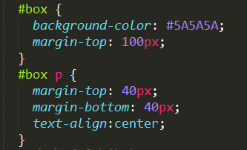
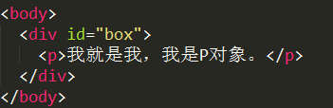
7.高度不适应问题
高度不适应是当内层对象的高度发生变化时，外层高度不能自动进行调节，特别是当内层对象使用了margin或padding时。
例：
解决办法：在P对象前后各加一个div对象，对这个div对象添加一个border属性即可。

Slide 11

8.IE图片下有空隙产生问题
解决这个BUG的方法也有很多,可以是改变html的排版,或者设置img 为display:block 或者设置vertical-align 属性为 vertical-align:top | bottom |middle |text-bottom 都可以解决.
IE

Slide 12
9.对齐文本与文本输入框问题
加上 vertical-align:middle;
<style type="text/css">
input {
width:200px;
height:30px;
border:1px solid red;
vertical-align:middle;
}
</style>

Slide 13
10.web标准中id与class有区别吗
WEB标准中是不容许重复ID的,比如 div id="abc" 不容许重复2次,而class 定义的是类,理论上可以无限重复, 这样需要多次引用的定义便可以使用
属性的优先级: ID 的优先级要高于class
方便JS等客户端脚本,如果在页面中要对某个对象进行脚本操作,那么可以给他定义一个ID,否则只能利用遍历页面元素加上指定特定属性来找到它,这是相对浪费时间资源,远远不如一个ID来得简单.

Slide 14
11.li中内容超过长度后以省略号显示
此方法适用于IE与OP浏览器
<style type="text/css">
li {
width:200px;
white-space:nowrap;
text-overflow:ellipsis;
-o-text-overflow:ellipsis;
overflow: hidden;
}
</style>

Slide 15
12.为什么无法定义1px左右高度的容器
IE6下这个问题是因为默认的行高造成的,解决的方法也有很多,例如:overflow:hidden | zoom:0.08 | line-height:1px等。

Slide 16
13.怎样使一个div垂直居中于浏览器中？
这里我们使用百分比绝对定位,与外补丁负值的方法,负值的大小为其自身宽度高度除以二 。
<style type="text/css">
div {
position:absolute;
top:50%;
lef:50%;
margin:-100px 0 0 -100px;
width:200px;
height:200px;
border:1px solid red;
}
</style>

Slide 17
14.div居中问题
div设置 margin-left, margin-right 为 auto 时已经居中，IE 不行，IE需要设定body居中，首先在父级元素定义text-algin: center;这个的意思就是在父级元素内的内容居中。

Slide 18
15.P标签嵌套块元素问题
p标签嵌套div
<p>
<div>div</div>
</p>
一定要遵守块元素嵌套规则！

Slide 19
16.链接访问后hover样式就不出现
被点击访问过的超链接样式不在具有hover和active了,很多人应该都遇到过这个问题。
解决方法是改变CSS属性的排列顺序: L-V-H-A
例:
<style type="text/css">
a:link {}
a:visited {}
a:hover {}
a:active {}
</style>

Slide 20
L-V-H-A
：link 选择器 设置指向未被访问的链接样式
：visited选择器 设置已被访问的页面的链接
：hover 选择器 用于鼠标指针浮动在上面的元素
：active选择器 用于活动链接
注释：在 CSS 定义中，:hover 必须位于 :link 和 :visited 之后（如果存在的话），这样样式才能生效。

Slide 21
17.游标手指cursor
cursor: pointer 可以同时在 IE FF 中显示游标手指状
cursor: hand 仅 IE 可以

Slide 22
18.UL的padding与margin
ul标签在FF中默认是有padding值的,而在IE中只有margin默认有值,所以先定义： ul{margin:0;padding:0;}，就能解决大部分问题 。

Slide 23
19.FORM标签
这个标签在IE中,将会自动margin一些边距,而在FF中margin则是0,因此,如果想显示一致,所以最好在css中指定margin和 padding,针对上面两个问题,我的css中一般首先都使用这样的样式ul,form{margin:0;padding:0;}。

Slide 24
20.BOX模型解释不一致问题
在FF和IE 中的BOX模型解释不一致导致相差2px解决方法：
div{
margin:30px!important;
margin:28px;
}
注意这两个 margin的顺序一定不能写反， important这个属性IE6不能识别，但别的浏览器可以识别。所以在IE6下其实解释成这样：
div {
maring:30px;
margin:28px
}
重复定义的话按照最后一个来执行。

Slide 25
21.float的div闭合，清除浮动
例如： <#div id=”floatA” >
<#div id=”floatB” >
<#div id=” NOTfloatC” >
这里的NOTfloatC并不希望继续平移，而是希望往下排。(其中floatA、floatB的属性已经设置为 float:left;) 这段代码在IE中毫无问题，问题出在FF。原因是NOTfloatC并非float标签，必须将float标签闭合。在 <#div class=”floatB”> <#div class=”NOTfloatC”>之间加上 < #div class=”clear”>这个div一定要注意位置，而且必须与两个具有float属性的div同级，之间不能存在嵌套关系，否则会产生异常。 并且将clear这种样式定义为如下即可： .clear{ clear:both;}

Slide 26
22.最狠的手段 - !important
如果实在没有办法解决一些细节问题,可以用这个方法.FF对于”!important”会自动优先解析,然而IE6则会忽略.
例
.tabd1{
background:url(/res/images/up/tab1.gif) no-repeat 0px 0px !important;
background:url(/res/images/up/tab1.gif) no-repeat 1px 0px;
}
值得注意的是，一定要将xxxx !important 这句放置在另一句之上，上面已经提过。

Slide 27
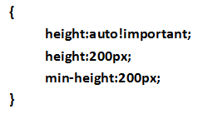
23.为什么FF下文本无法撑开容器高度
标准浏览器中固定高度值的容器是不会象IE6里那样被撑开的,那我又想固定高度,又想能被撑开需要怎样设置呢？
办法就是去掉height设置min-height:200px; 这里为了照顾不认识min-height的IE6 可以这样定义:

Slide 28
24.IE滚动条颜色
解决办法:将body改为html
html {
scrollbar-face-color:#f6f6f6;
scrollbar-highlight-color:#fff;
scrollbar-shadow-color:#eeeeee;
scrollbar-3dlight-color:#eeeeee;
scrollbar-arrow-color:#000;
scrollbar-track-color:#fff;
scrollbar-darkshadow-color:#fff;
}

Slide 29
25.border中的dotted与dashed
dotted: 点状轮廓
dashed：虚线轮廓
border属性中dotted与dashed的区别：
dotted在IE6下不兼容，显示为dashed效果；
而dashed在个浏览器中显示一致

Slide 30
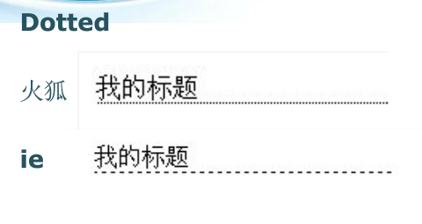
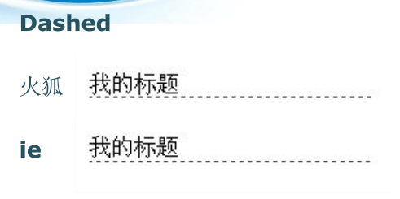
dotted与dashed

Slide 31
26.border:none与border:0的区别
体现有两点：
1、理论上的性能差异；
2、浏览器兼容性的差异。

Slide 32
1、性能差异：
【border：0】把border设为“0“像素虽然在页面上看不见，但按border默认值理解，浏览器依然会对border-width/border-color进行渲染，即已经占用了内存值。
【border：none】把border设为”none“即没有，浏览器解析”none“时将不作出渲染动作，即不会消耗内存值。
2、兼容性差异：
兼容性差异只针对IE6、IE7与标签button、input而言，在win、win7的XP主题下均会出现此现象。

Slide 33



当border为”none“时对IE6、IE7无效边框依然存在，如下图所
示：
当border为”0“时对IE6、IE7，如下图所示：
当border为”0“或者”none“时Firefox下显示一致，如下图所示：

Slide 34
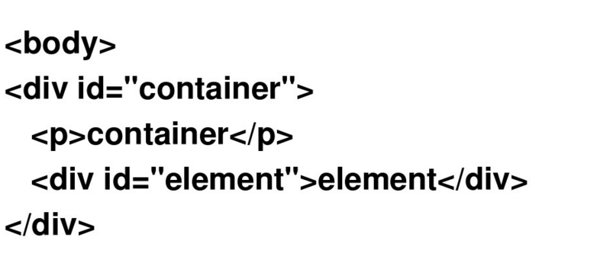
27.不同浏览器margin和padding差异较大

Slide 35

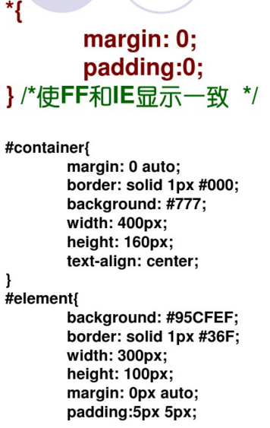

Slide 36
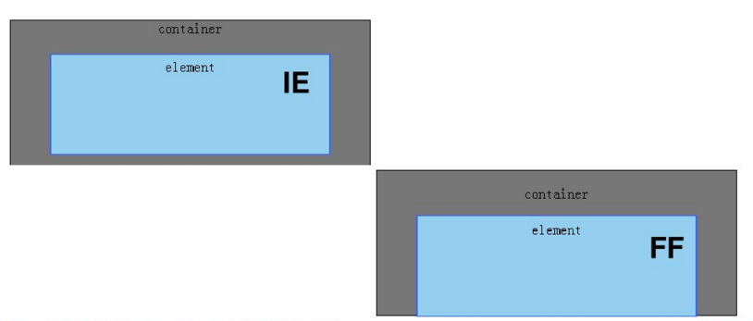
显示区别

Slide 37
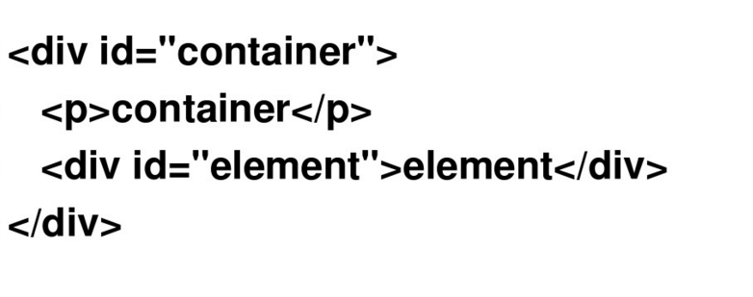

Slide 38
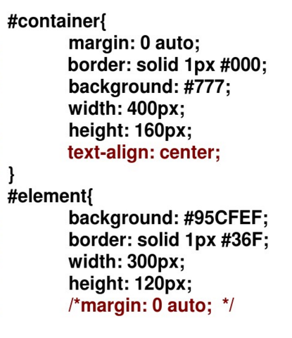

Slide 39
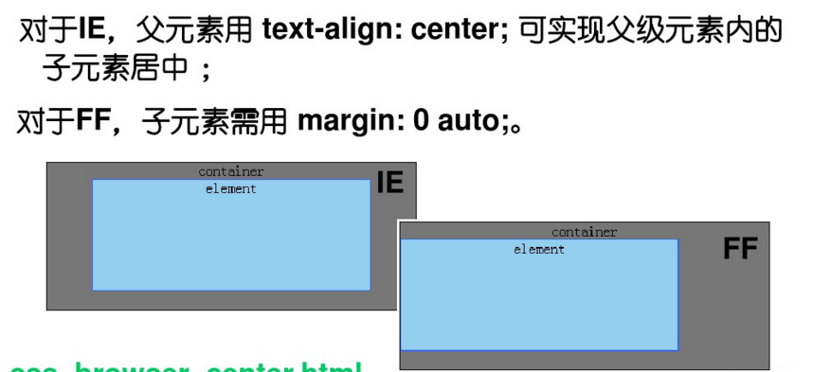

显示区别

Slide 40
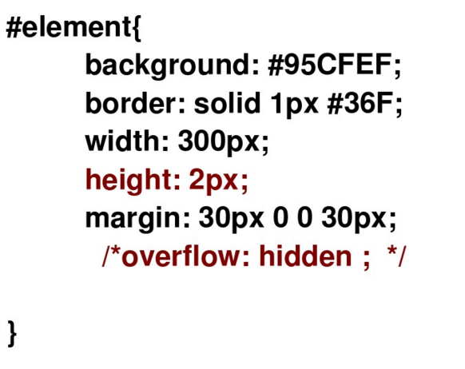
28.在IE6中无法设置微型高度

Slide 41
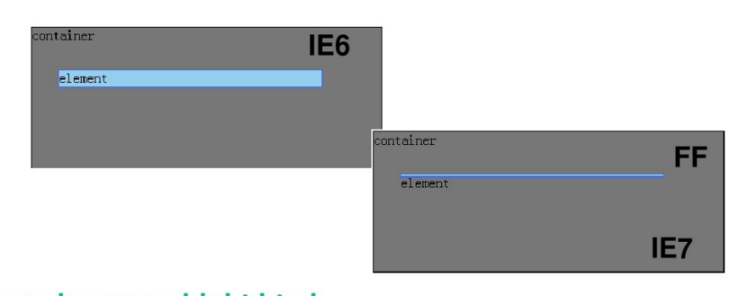

显示区别

Slide 42
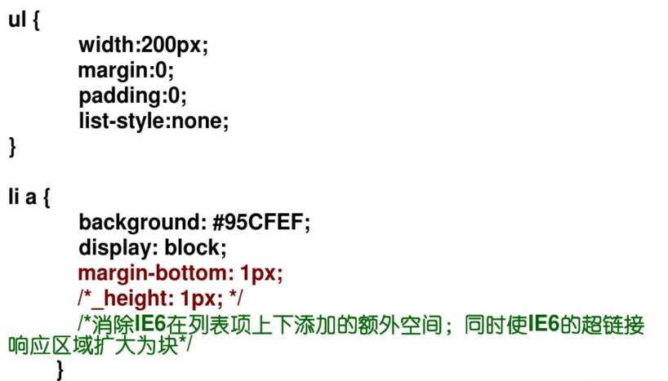
29.在IE6中list项目间出现空行

Slide 43
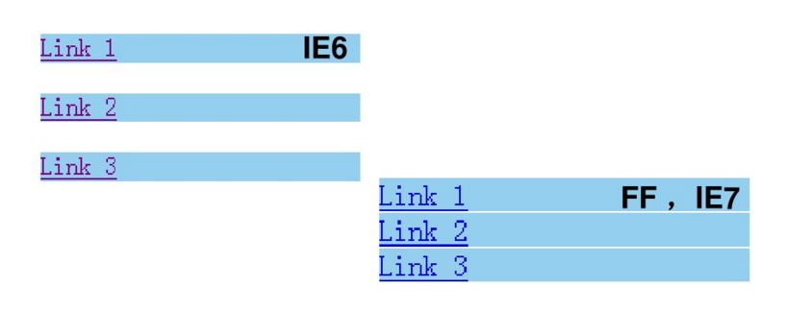
显示区别

Slide 44
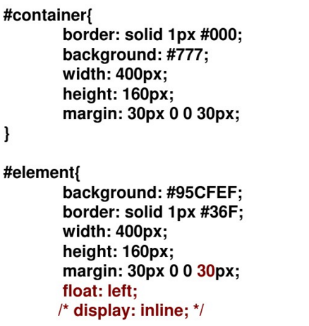
30.在IE6中使用float属性会产生两倍距离

Slide 45
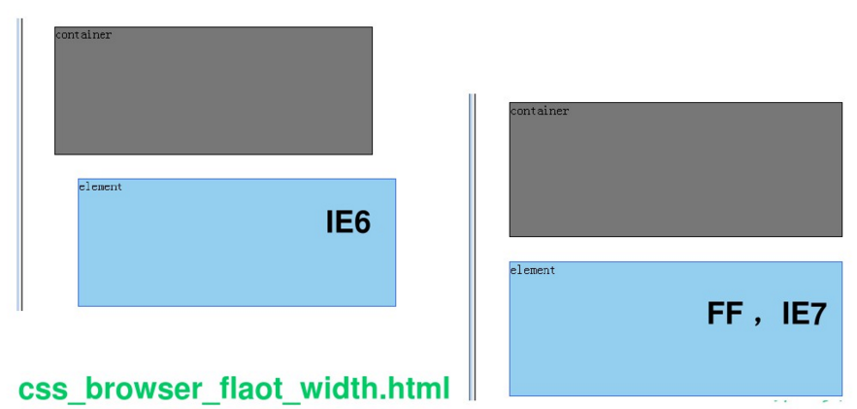

显示区别

Slide 46
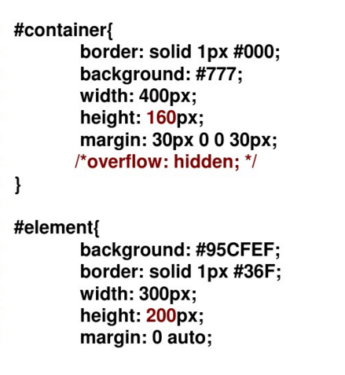
31.溢出边界问题

Slide 47
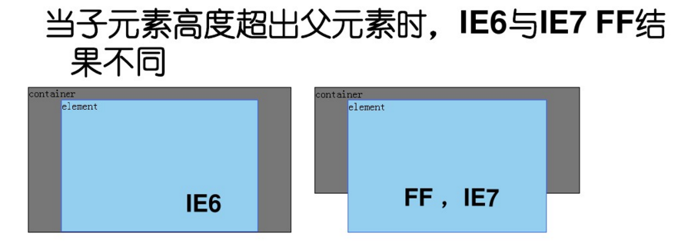
显示区别

Slide 48
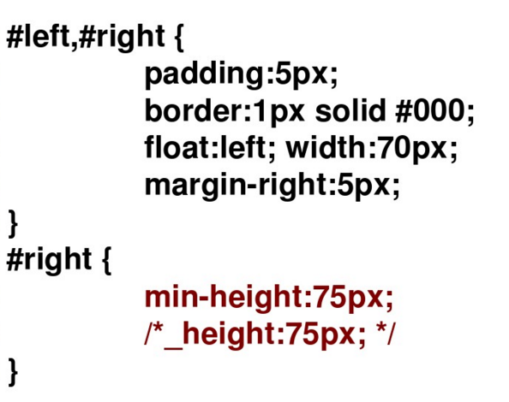
32.最低高度设置min-height IE6不兼容

Slide 49
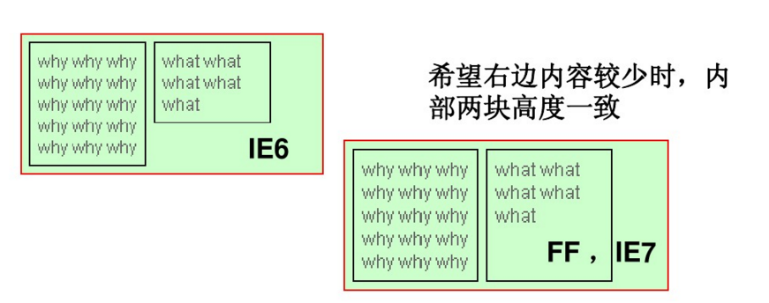
显示区别

Slide 50

CSS跨浏览器兼容性解决方案
Hack

Slide 51
什么是Hack？
CSS Hack由于不同厂商，比如Internet ,Safari,Firefox,Chrome等，或者是同一厂商的浏览器的不同版本，如IE6和IE7，对CSS的解析认识不完全一样，因此会导致生成的页面效果不一样，得不到我们所需要的页面效果。这个时候我们就需要针对不同的浏览器去写不同的CSS，让它能够同时兼容不同的浏览器，能在不同的浏览器中也能得到我们想要的页面效果。

Slide 52
简单的说，CSS hack的目的就是使你的CSS代码兼容不同的浏览器。当然，我们也可以反过来利用CSS hack为不同版本的浏览器定制编写不同的CSS效果。

Slide 53
一、选择器Hack
1、IE6（含）以下的版本识别
语法： *html 选择器{ ... }
例如：
*html.content {
width: 300px;
height: 300px;
border: 1px dashed #000;
}

Slide 54
选择器Hack
2、只有IE7识别
语法： *+html 选择器{ ... }
例如：
*+html.content {
width: 300px;
height: 300px;
border: 1px dashed #000;
}

Slide 55
二、属性Hack
1、IE6（含）以下的版本识别
语法： _属性：值；
2、IE7（含）以下的版本识别
语法： +属性：值；

Slide 56
条件注释语法
1、判断等于某个IE浏览器版本的语法：
语法：<!--[if ie [版本号]> 要判断的内容 <![endif]-->
例如：
<!--[if ie 5]>
<link rel=”stylesheet” type=”text/css” href=”css/index.css”>
<![endif]-->

Slide 57
条件注释语法
2、判断IE浏览器的范围：gte、gt、lte、It
其中：gte：表示高于或等于某个IE浏览器的版本
gt： 表示高于某个IE浏览器的版本
Ite： 表示低于或等于某个IE浏览器的版本
It： 表示低于某个IE浏览器的版本
语法：<!--[if gte ie [版本号]> 要判断的内容 <![endif]-->
例如：
<!--[if gte ie 5]>
<link rel=”stylesheet” type=”text/css” href=”css/index.css”>
<![endif]-->

Slide 58
条件注释语法
3、判断非IE浏览器
语法：<!--[if ! ie]> <!--> 要判断的内容 <!--><![endif]-->
例如：
<!--[if ! ie] > <!-->
<link rel=”stylesheet” type=”text/css” href=”css/index.css”>
<!--><![endif]-->

Slide 59
条件注释语法
4、判断是IE浏览器
语法：<!--[if ie]> 要判断的内容 <![endif]-->
例如：
<!--[if ie] >
<link rel=”stylesheet” type=”text/css” href=”css/index.css”>
<![endif]-->

Slide 60
使用较为频繁的CSS Hack技术
!important
使用最广的莫过于!important，它可以针对IE（IE7.0能正确理
解!important）和非IE浏览器设置不同的样式，只要在非IE浏
览器样式的后面加上!important，就可以针对其优先了。
所以为了兼容IE6与火狐之间的差异，一般都会用!important。

Slide 61
1、区分IE和非IE浏览器
#tip {
background : blue; //非IE背景设置蓝色
background : red\9; //IE6、IE7、IE8背景设置红色
}

Slide 62
2、区分IE6、IE7、IE8、FF
区别符号：\9 * _
例：
#tip {
background : blue; //Firefox背景设置蓝色
background : red\9; //IE8背景设置红色
*background : black; //IE7背景设置黑色
_background : orange; //IE6背景设置橘色
}

Slide 63
说明：
因为IE系列浏览器可读（\9），而IE6和IE7可读（*），另外
IE6可辨识（_），因此可以依照顺序写下来，就会让浏览器
正确的读取到自己看得懂的CSS语法，所以就可以有效区分IE
各版本和非IE浏览器（如Firefox、Google Chrome、Safari等）

Slide 64
3、区分IE6、IE7、FF（方法一）
区别符号： * _
例：
#tip {
background : blue; //Firefox背景设置蓝色
*background : black; //IE7背景设置黑色
_background : orange; //IE6背景设置橘色
}

Slide 65
说明：
IE6和IE7可读（*），IE6又可以读（_），但是IE7却无法读取
（_），至于Firefox（非IE浏览器）则完全无法辨识（*）和
（_），因此就可以透过这样的差异性来区分IE6、IE7和
Firefox。

Slide 66
4、区分IE6、IE7、FF（方法二）
区别符号： * !important
例：
#tip {
background : blue; //Firefox背景设置蓝色
*background : black !important; //IE7背景设置黑色
*background : orange; //IE6背景设置橘色
}

Slide 67
说明：
IE7可以辨识（*）和（!important），但IE6只可以读（*），
却无法辨识（!important），至于Firefox可以读取
（!important），但不能辨识（*），因此可以透过这样的差
异来有效区别IE6、IE7、Firefox。

Slide 68
5、区分IE7、FF
区别符号： * !important
例：
#tip {
background : blue; //Firefox背景设置蓝色
*background : black !important; //IE7背景设置黑色
}

Slide 69
说明：
因为Firefox可以辨识（!important），但无法辨识（*），而
IE7则可以同时看懂（*）和（!important），因此可以两个辨
识符号来区别IE7和Firefox。

Slide 70
6、区分IE6、IE7（方法一）
区别符号： * _
例：
#tip {
*background : blue; //IE7背景设置蓝色
_background : black; //IE6背景设置黑色
}

Slide 71
说明：
因为IE7和IE6都可以辨识（*），但是IE6可以辨识（_），IE7
却无法辨识，透过IE7无法辨识（_）的特性，就可以轻松区
分IE6和IE7。

Slide 72
7、区分IE6、IE7（方法二）
区别符号： !important
例：
#tip {
background : blue !important; //IE7背景设置蓝色
background : black; //IE6背景设置黑色
}

Slide 73
说明：
因为IE7可以读取（!important），但IE6却不行，而CSS的读
取步骤是从上到下，因此IE6读取时因无法辨识（!important）
而直接跳到下一行读取CSS，所以背景色为黑色。

Slide 74
关于Hack的一句话总结：
顺序不能乱，因为当出现重复定义时，浏览器默认按最后一
下来渲染，所以一定要先正常，再（*），最后（_）。

Slide 75
是IE的错吗？
或许你一直在抱怨为什么要专门为IE和FF写不同的CSS，为什么IE这样让人头疼，然后一边写css，一边咒骂那个可恶的IE.其实对于css的标准支持方面，IE并没有我们想象的那么可恶，关键在于IE和FF的默认值不一样而已，掌握了这个技巧，你会发现写出兼容FF和IE的css并不是那么困难，或许对于简单的css，你完全可以不用”!important”这个东西了。

Slide 76
是IE的错吗？
我们都知道，浏览器在显示网页的时候，都会根据网页的 css样式表来决定如何显示，但是我们在样式表中未必会将所有的元素都进行了具体的描述，当然也没有必要那么做，所以对于那些没有描述的属性，浏览器将采用内置默认的方式来进行显示，譬如文字，如果你没有在css中指定颜色，那么浏览器将采用黑色或者系统颜色来显示，div或者其他元素的背景，如果在 css中没有被指定，浏览器则将其设置为白色或者透明，等等其他未定义的样式均如此。所以有很多东西出现FF和IE显示不一样的根本原因在于它们的默认显示不一样，而这个默认样式该如何显示我知道在W3C中并没有对应的标准来进行规定，因此对于这点也不能怪罪IE了。

